Slide 2
목차
IoT란?
기술적 바탕
사용사례
문제점
향후 전망

Slide 3
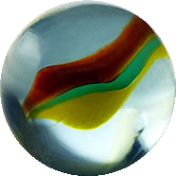
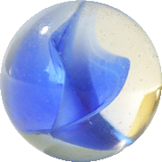
IOT란?
사물들의 통신센서
인터넷

Slide 4
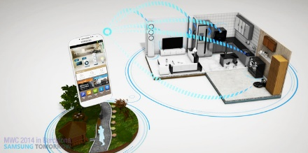
사물인터넷

Slide 5
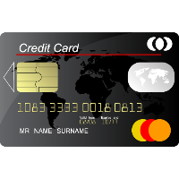
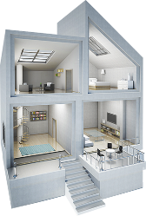
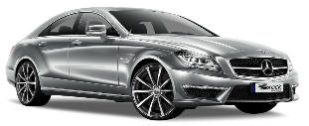

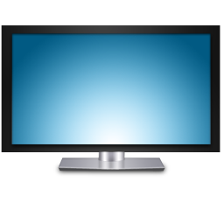
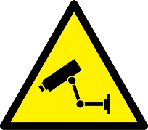
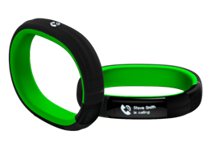
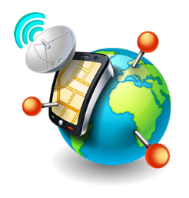
활용
자동차
전기,수도
카드결제
건물,설비
가전제품
보안
웨어러블
원격추적

Slide 6
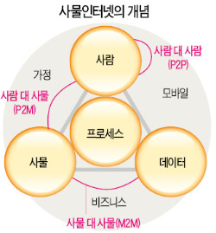
개념도

Slide 7
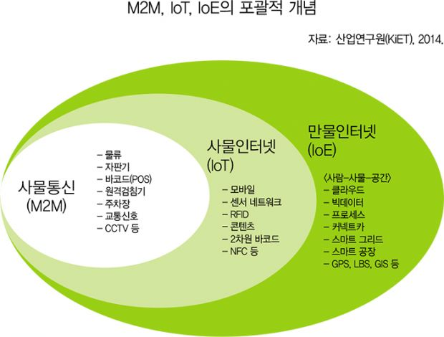
M2M, IoT, IoE

Slide 8
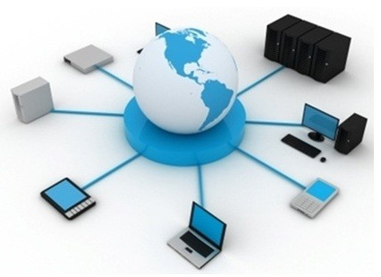
기술적 바탕
신원 확인을 위한 IP
일괄된 정보전달을 위한 표준
다양한 감지 기능이 있는 센서
원격 조정

Slide 9
MQTT
현재 OASIS에서는 MQTT를 사물 인터넷의 표준규약으로 사용중
MQTT는 저전력, 신뢰할 수 없는 네트워크, No TCP/IP 기반에서 운용할 수 있다는 장점이 있다.
소형기기의 제어와 센서정보 수집에 유리하다

Slide 10
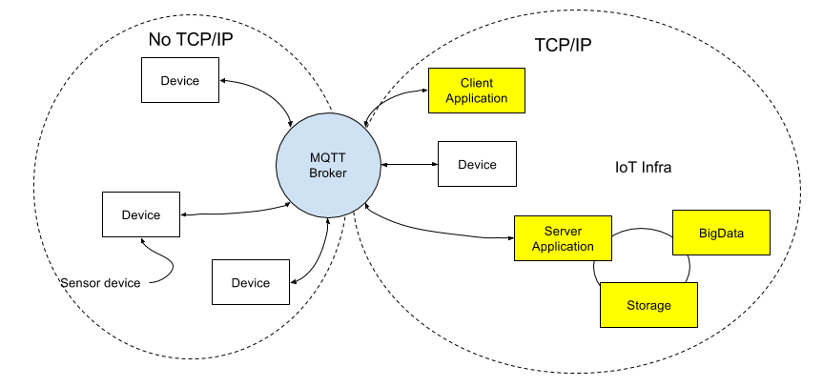
MQTT

Slide 11
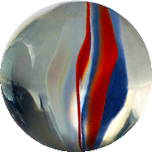
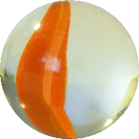

사용사례
B2C
B2B
B2G

Slide 12
B2C
무선 통신이 탑재된 휴대용 의료진단기로 건강을 체크하고 그 결과를 병원의 데이터센터에 전송해 결과를 받아볼 수 있다.
차량 운전 시 편리한 운전을 돕는다.
한국에서는 삼성이나 LG 등에서 사물 인터넷 기술을 사용한 스마트 홈을 출시

Slide 13
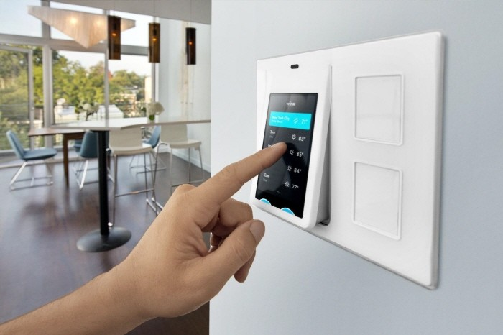
B2C

Slide 14
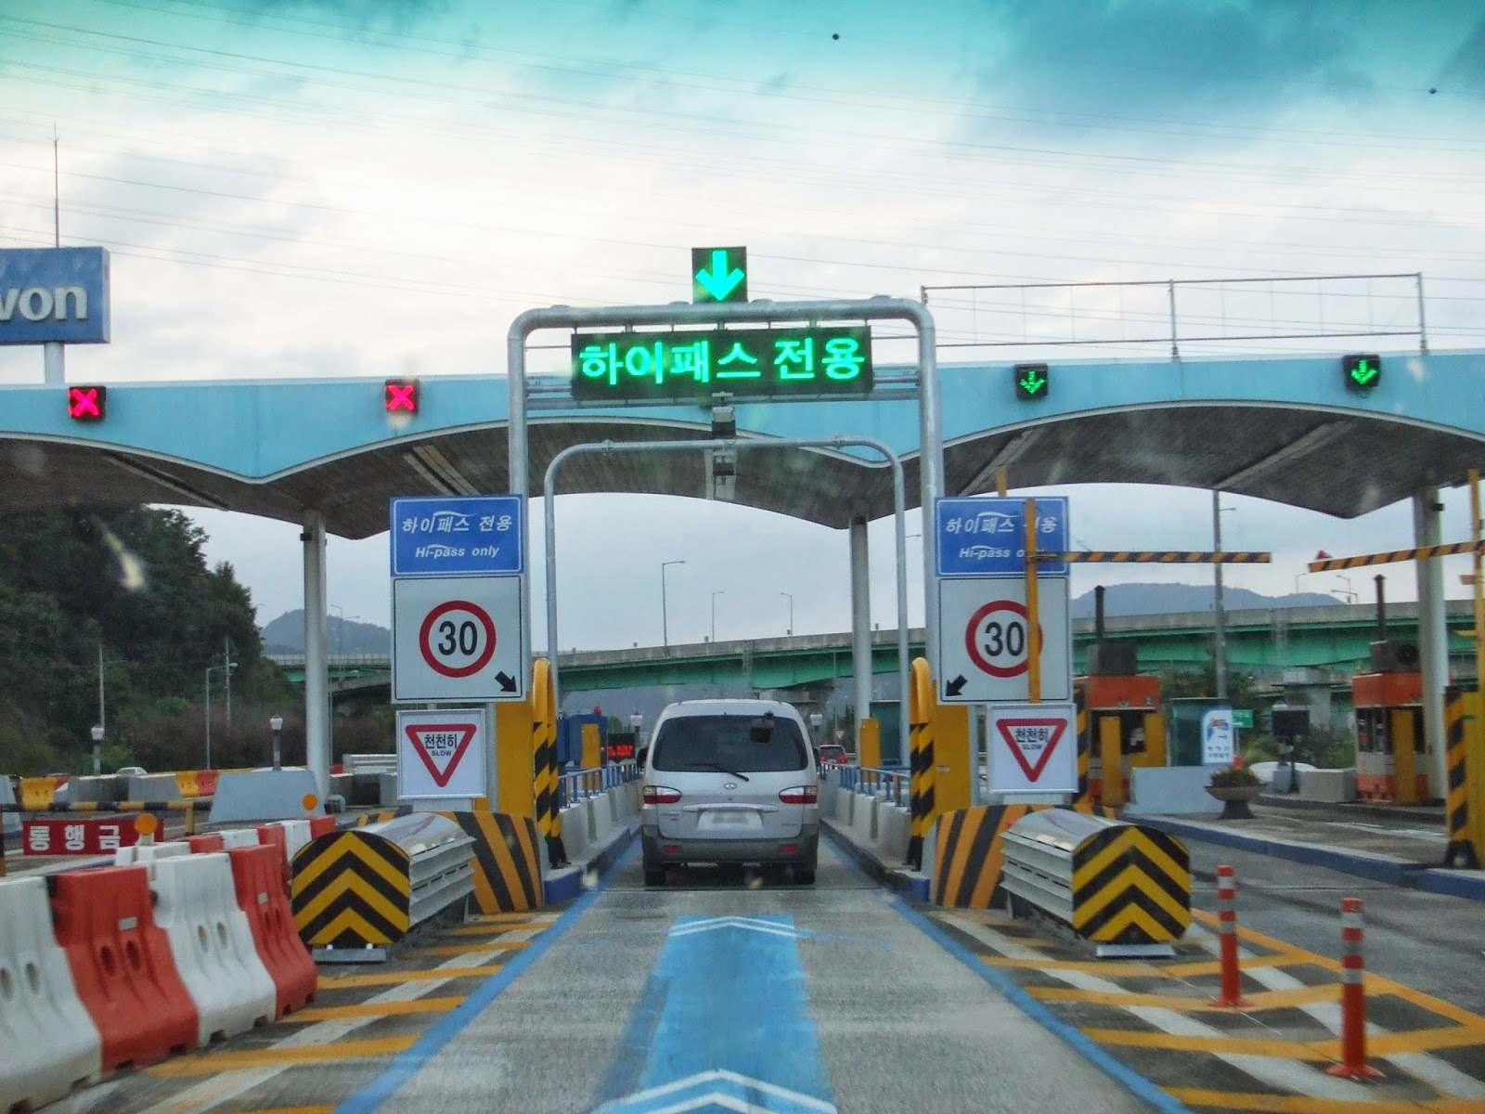
B2C

Slide 15
B2B
생산시설의 프로세스 개선, 정부기관의 용역, 보험효율의 정밀한 산정, 오프라인 매장을 가진 기업들의 마케팅 솔루션 개발
고부가 서비스 생산
생산성을 향상

Slide 16
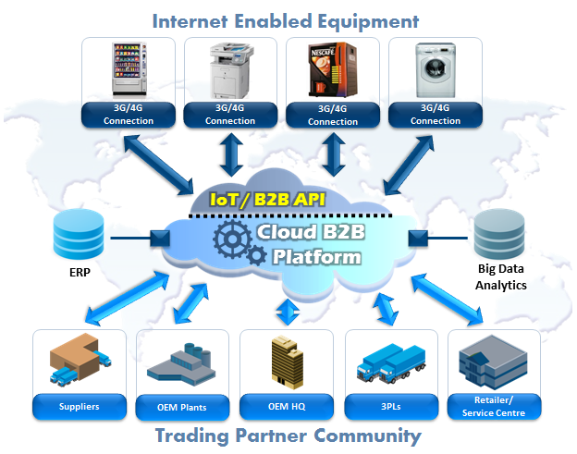
B2B

Slide 17
B2G
2015년 대한민국 정부예산 중 2~3조 가량이 IoT 관련 기업에게 낙찰
사회안정기반사업 ex) 전자발찌(!)
대국민 서비스 ex) 독거노인 추적관리
환경오염 최소화
도시 관리 시스템 ex) 빈 주차장, 쓰레기통 상황

Slide 18
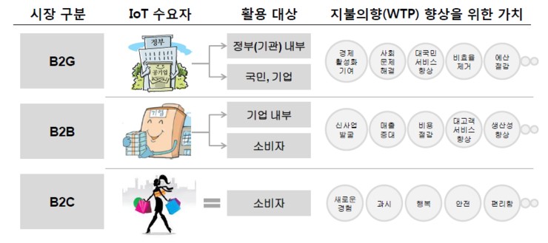
정리

Slide 19
문제점
사물인터넷은 사용자의 행동같은 사용 패턴을 데이터화 해서 저장
데이터가 유출되면 사용자의 생활 모습이 유출
보안이 확보되지 않은 상태에서 서비스를 제공할 경우 금전적 피해를 비롯한 가늠할 수 없는 문제가 발생할 수 있다.

Slide 20
향후 전망
삼성전자는 조직개편에서 IoT 시대를 대비해 전략 조직을 신설할 방안 추진
사물 인터넷 관주들이 대세
네트워크 통신 관련 기업들이 사물 인터넷이 본격화 되면 수혜를 입을 것으로 전망
빅데이터를 이용한 무궁무진한 활용 가능성

Slide 21
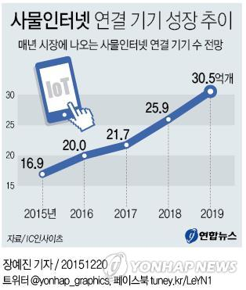
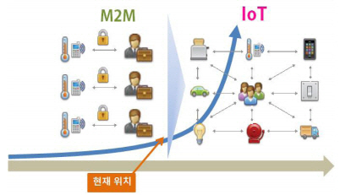
향후 전망

Slide 22
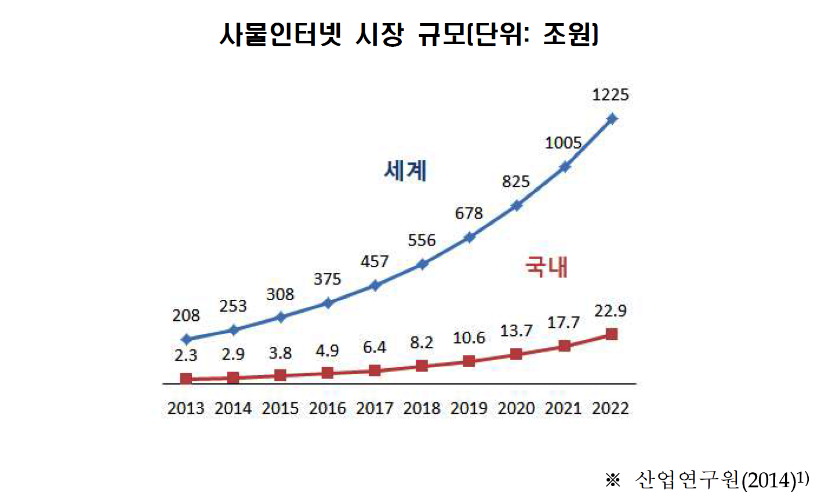
향후 전망

Slide 23
출처
자료 수집 : https://ko.wikipedia.org/wiki/%EC%82%AC%EB%AC%BC_%EC%9D%B8%ED%84%B0%EB%84%B7#cite_note-26
http://sgsg.hankyung.com/apps.frm/news.view?nkey=2014012000414000051&c1=04&c2=01
http://www.joinc.co.kr/w/man/12/MQTT/Tutorial
http://techholic.co.kr/archives/22636
사진들 :
httpjobcoding.netfeedviewfeedIdx=24237
http://samsungsemiconstory.com/605
자동차 : http://pngimg.com/img/car/mercedes
전기 : https://www.google.co.kr/search?q=%EC%82%AC%EB%AC%BC%EC%9D%B8%ED%84%B0%EB%84%B7&biw=1477&bih=738&source=lnms&tbm=isch&sa=X&ved=0ahUKEwjvxKbv4erMAhXFnaYKHSqJBQMQ_AUIBigB#tbm=isch&q=%EC%A0%84%EA%B8%B0.png&imgrc=0CeGdVVMqiuoNM%3A

Slide 24
출처
카드 : http://pjsoft.co.kr/?c=16&p=18&recnum=7&type=review&uid=426
건물 : http://korea-ad.kr/sub/sub01-1.php
가전제품 : https://www.google.co.kr/search?q=%EA%B0%80%EC%A0%84%EC%A0%9C%ED%92%88.png&biw=1536&bih=768&source=lnms&tbm=isch&sa=X&ved=0ahUKEwjbs-SY8erMAhVCNqYKHYnuAy0Q_AUIBigB#tbm=isch&q=tv.png&imgrc=puzimDgbQAk9ZM%3A
웨어러블 : http://www.piscomu.com/PC_News/222130
보안 : https://www.google.co.kr/search?q=%EA%B0%80%EC%A0%84%EC%A0%9C%ED%92%88.png&biw=1536&bih=768&source=lnms&tbm=isch&sa=X&ved=0ahUKEwjbs-SY8erMAhVCNqYKHYnuAy0Q_AUIBigB#tbm=isch&q=%EB%B3%B4%EC%95%88.png&imgrc=o42i4PjIPBfEsM%3A
원격추적 : https://www.google.co.kr/search?q=%EA%B0%80%EC%A0%84%EC%A0%9C%ED%92%88.png&biw=1536&bih=768&source=lnms&tbm=isch&sa=X&ved=0ahUKEwjbs-SY8erMAhVCNqYKHYnuAy0Q_AUIBigB#tbm=isch&q=gps.png&imgrc=3a6CtK6Yi7J7MM%3A
mqtt : http://www.joinc.co.kr/w/man/12/MQTT/Tutorial
산업부문 : http://blogs.opentext.com/how-the-internet-of-things-will-impact-b2b-and-global-supply-chains-by-opentext/
b23 정리 : https://www.google.co.kr/search?q=b2b&biw=1536&bih=768&source=lnms&tbm=isch&sa=X&ved=0ahUKEwjpy9XUouvMAhWBHJQKHU3_By4Q_AUIBigB#tbm=isch&q=iot+b2g&imgdii=eLjkq20t--QL2M%3A%3BeLjkq20t--QL2M%3A%3BTDGaYKNgHmdqVM%3A&imgrc=eLjkq20t--QL2M%3A
하이패스 : http://angeliot.blogspot.kr/2015_02_01_archive.html

